Slide 1


Projekt BigPref
Aktueller Stand DBIS
Clustering & Dominatorensuche
Patrick Roocks
09.03.2016

Slide 2
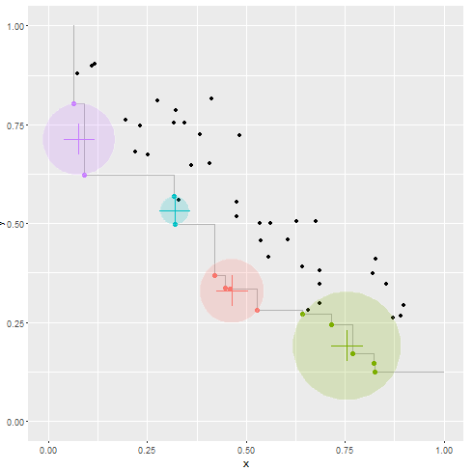
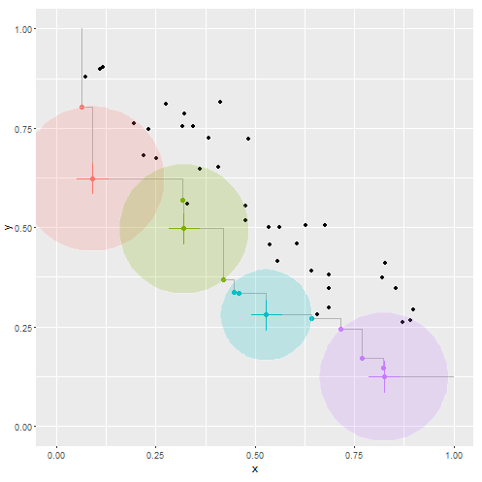
Clustering
k-means Clustering
Representative Skyline

Slide 3

Clustering
Klassisches Clustering (z. B. k-means)
Vorteile
Nachteile
Ergebnis hängt von Anfangspunkten ab
(quasi Nichtdeterminismus)
Allgemein sehr rechenaufwändig
Cluster werden sehr klein
Altbekannte, erprobte Verfahren
Neue Ansätze wie Representative Skylines
Vorteile
Nachteile
Relativ große Cluster, die sich i.d.R. überlappen
Deutlich effizienter
Zentren sind Skyline-Punkte
(semantisch sinnvoller?)

Slide 4
Representative Skylines
Problemstellung Representative Skylines (aus der Literatur)
Gegeben ist die Anzahl der Cluster k und die Skyline
Suche ein Menge von k Punkten (Repräsentanten),
so dass jeder Skyline-Punkt in einer τ-Kugel eines Repräsentanten ist
Minimiere τ
Problemstellung Skyline Coverage (vermutlich neu)
Analog zu repräsentative Skylines, mit zusätzlicher Bedingung:
  Zwei benachbarte Repräsentanten haben einen gemeinsamen Punkt der Skyline in ihrer τ-Kugel

Slide 5
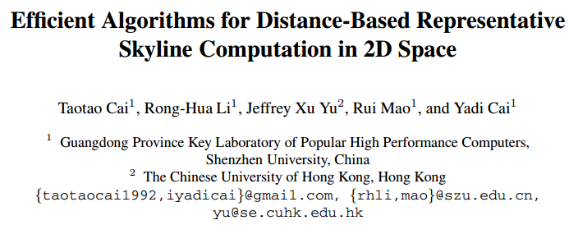
Representative Skylines - Implementierung
Unsere derzeitige Implementierung basiert auf:
Exakter Algorithmus für k Repräsentanten und s Skyline Punkte: O(k^2 (log s)^3)
Effizienz basiert auf einer geschickten Kombination mehrerer binärer Suchen
Pseudo-Code enthält einige (behebbare) Fehler

Slide 6
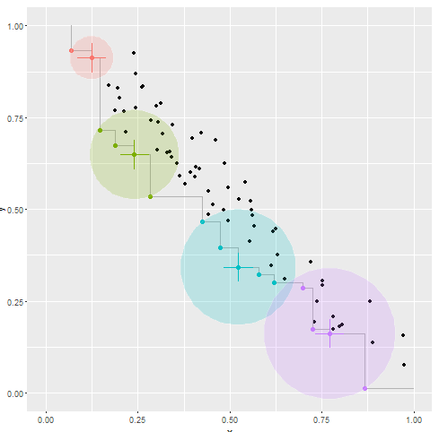
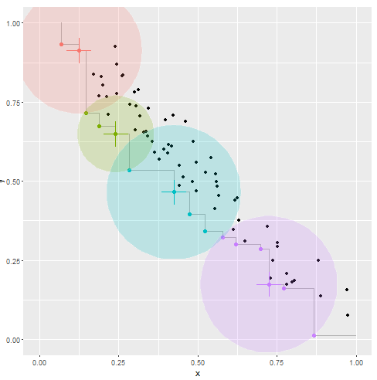
Representative Skylines - Variante
Skyline Coverage
Skyline Coverage
Finde Repräsentanten mit ähnlichem Abstand zueinander
Repräsentiert nicht die Verteilung der Skyline,
sondern sucht passende Punkte der Skyline, um den Pareto-Front-Verlauf nachzubilden
vs.
Representative Skyline
Skyline Coverage

Slide 7
Representative Skylines
Determinstisches Verfahren?
  Ergebnis hängt vom Start der Suche (links oben oder rechts unten) ab!
  Beispiel: vier äquidistante Punkte, suche zwei Repräsentanten
  Suche von links:
  Suche von rechts:

Slide 8

Clustering
Demo

Slide 9
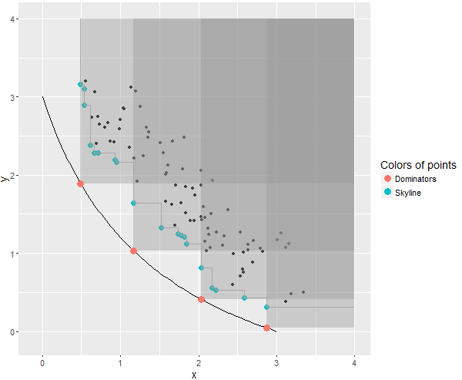

Dominatorensuche
Problem:
  Gegeben ist eine Menge von Punkten M
  und ein Zulässigkeitsbereich
  Suche minimale Menge von neuen Punkten
  innerhalb des Zulässigkeitsbereichs, die M dominieren
Im Folgenden:
[0, Inf] x [0, Inf] ist globale Domäne
low(x) U low(y) ist Suchrichtung (Präferenz)
Prinzipielles Vorgehen (im 2-dimensionalen):
Projektion der zu dominierenden Skyline-Punkte auf den Rand des Zulässigkeitsbereich
2. Finde darunter die Pareto-Optima
3. Suche in dieser Menge eine minimale Menge von Dominatoren

Slide 10
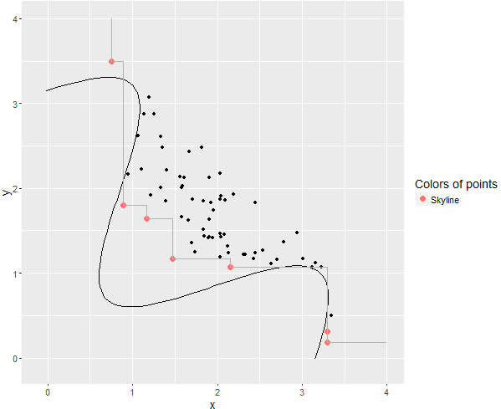
Dominatorensuche: Projektionsproblem
Projektion auf Hyperbel ist relativ trivial
Im Allgemeinen betrachten wir kompliziertere Zulässigkeitsbereiche
Interessanteres Beispiel:
Um 45° rotierter Sinus
zulässiger Bereich
unzulässiger Bereich
„interessanter“ Bereich
ein Dominator reicht nicht!
globale Grenze

Slide 11
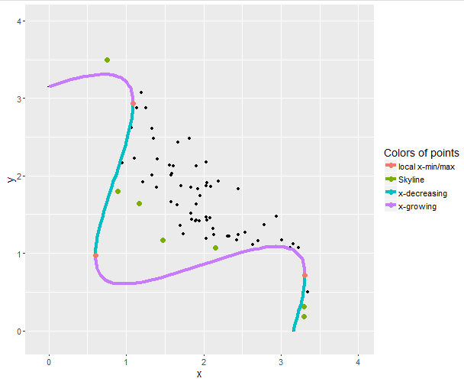
Projektion und Monotonieintervalle
zu projezierender Punkt
Projektionsalgorithmus:
Beispiel:
Projektion von (0.75; 3.5) in
y-Richtung (d.h. Richtung x-Achse)
1) x-Monotonieintervalle
2) Schnittpunkte
(Interpolation / binäre Suche)
3) niedrigster Schnittpunkt
Schnittpunkte
Projektionspunkt

Slide 12
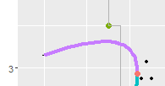
Projektion und Monotonieintervalle
Problem: Bilde Schnittpunkt der Kurve mit Monotonie-Interval
Naiver Ansatz:
  Quasi-Newton-Verfahren
  Konvergenzgeschwindigkeit oft gering / im Allgemeinen nicht robust
Implementierte Lösung
  zunächst lineare Interpolation
    Meist genügen 3-6 Iterationen
    für Toleranz von 10^(-10)
    lineare Interpolation nicht immer robust
    (> 100 Iteration in wenigen Fällen)
  nach 10 Iterationen binärer Suche
    Nach maximal insgesamt 30 Iterationen
    garantierte Toleranz von 10^(-10)
lineare
Interpolation
L
t0 t1
R
Binäre Suche
t_final

Slide 13
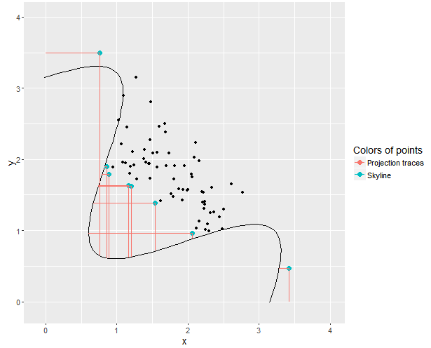
Projektionspunkte und deren Skyline
Projektionspunkte sind Kanditaten
für Dominatorenmenge
Im Beispiel:
B ist „besserer Dominator“ als A
Daher:
Skyline auf Projektionspunkten ist
Reduktion der Kandidatenmenge
A
B

Slide 14
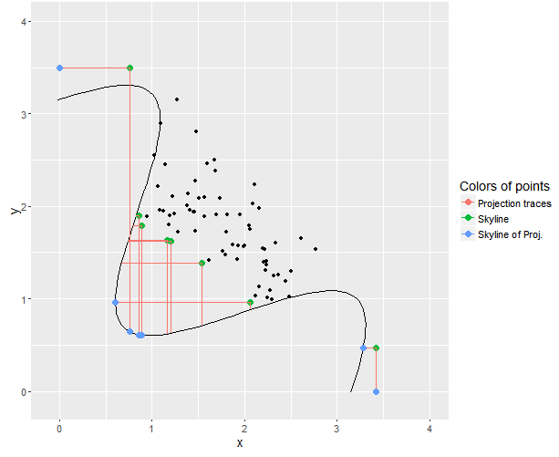
Dominatorensuche - Algorithmus
Verbleibendes Problem:
Minimale Anzahl an Dominatoren
unter den Kandidaten?
Vorgehen:
1. Ordne Kandidaten nach x-Koord.
aufsteigend (bzw. absteigend)
1
A
2
3 4 5
6
B
7

Slide 15
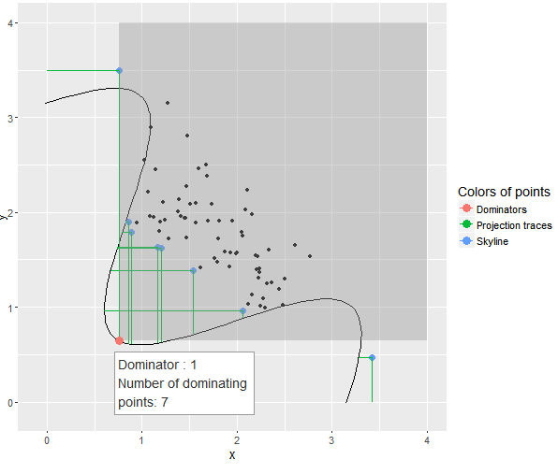
Dominatorensuche - Algorithmus
2. Suche ersten Kandidat in der Liste der
a) mindestens so viele (zu dominierende) Zielpunkte wie der Vorgängerkandidat dominiert
b) dessen Nachfolger einen Punkt des Vorgängers nicht dominiert
1
2-6
Nachfolgerkandidat „verliert“ Punkt 1
7
Punkte 1-6 sind dominiert
Punkt 7 fehlt noch

Slide 16
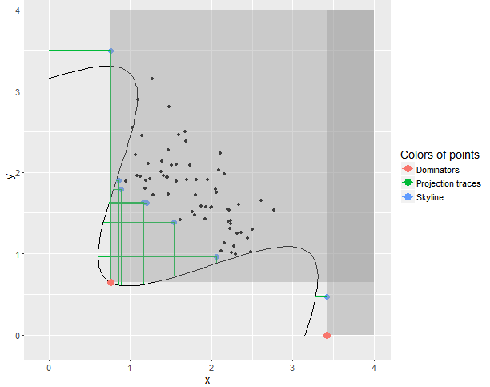
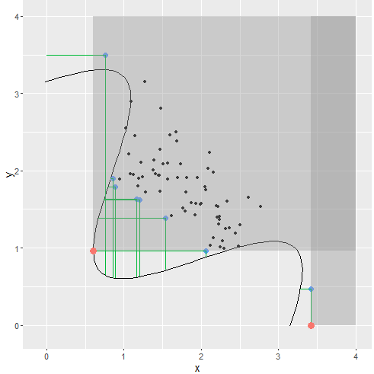
Dominatorensuche - Algorithmus
3. Füge diesen Kandidat in die finale Liste der Dominatoren hinzu
Lösche alle dominierten Punkte aus den Zielpunkten
4. Fahre mit Schritt 2 und 3 so lange fort, bis alle Zielpunkte dominiert sind
Ergebnis (x-aufsteigende Suche)
Ergebnis (x-absteigende Suche)

Slide 17
Dominatorensuche - Eigenschaften
Algorithmus löst das Problem im Zweidimensionalen
(d.h. Anzahl der Dominatoren ist minimal)
Klassischer Sweep-Line-Ansatz der algorithmischen Geometrie
Je nach Suchrichtung: Dominatoren unterscheiden sich, aber deren Anzahl nicht!
Offene Fragen:
  Performance-Optimierungen möglich?
  Übertragbarkeit des Verfahrens ins Mehrdimensionale?
  (reicht eine Sortierung?)

Slide 18
Dominatorensuche
Demo

